Slide 1
Загальноосвітня школа І-ІІІ ступеня с Великий Курінь
Любешівського району Волинської області
Модель
превентивної освіти у
Школі, дружній до дитини

Slide 3
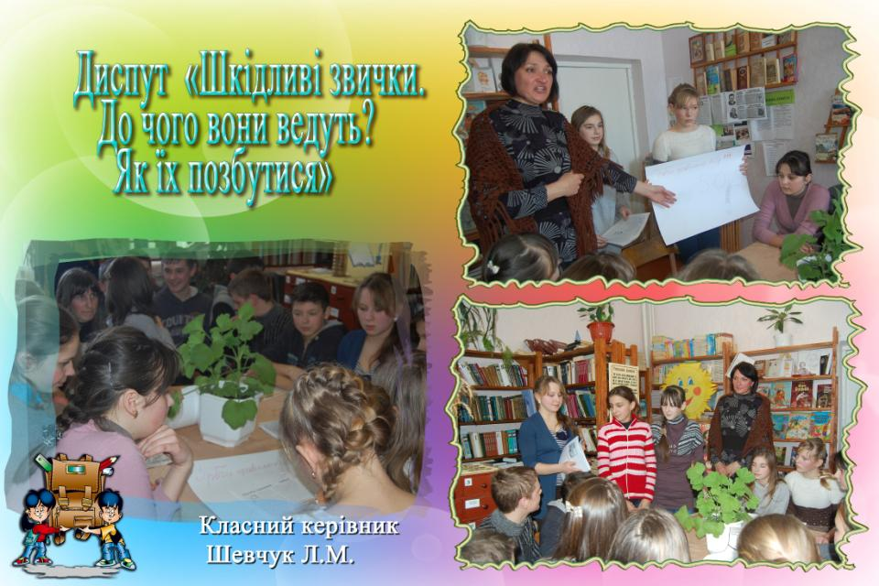

Slide 5
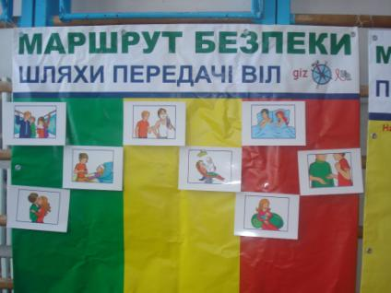
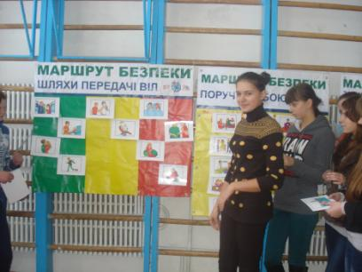
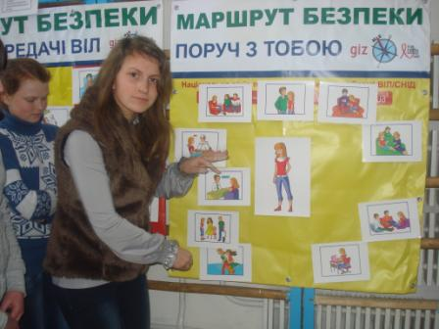

Slide 6
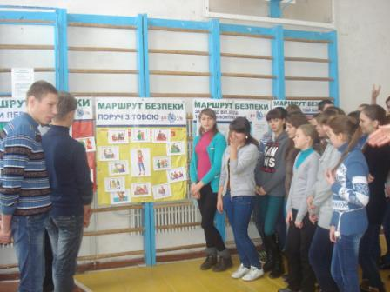
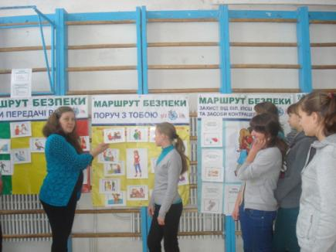
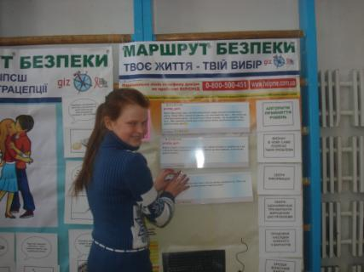
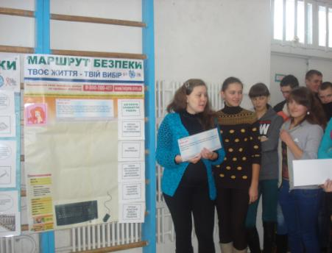

Slide 7
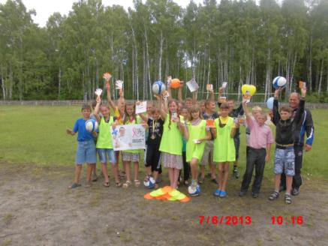
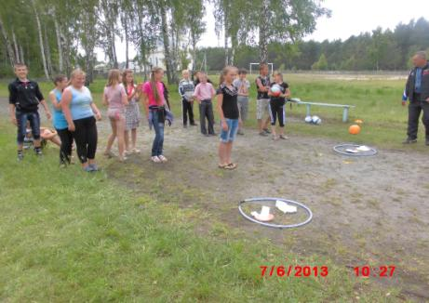
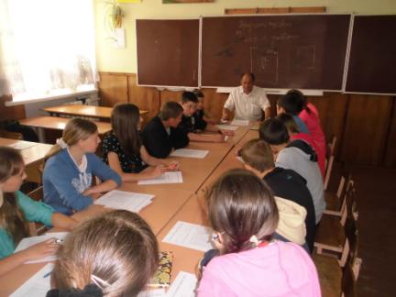
"Fair Play -Чесна гра":
профілактика ВІЛ та
навчання життєвим навичкам
через футбол та рухливі ігри

Slide 8
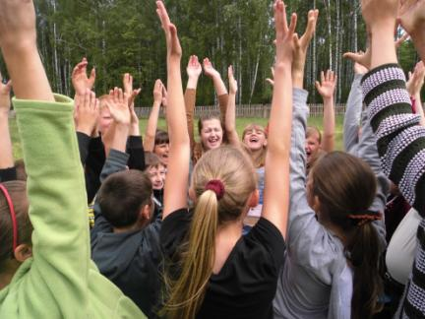
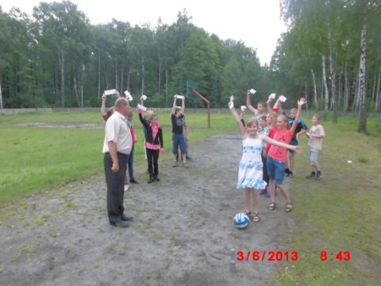
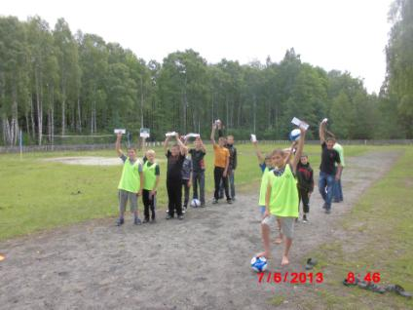
"Fair Play -Чесна гра":
профілактика ВІЛ та
навчання життєвим навичкам
через футбол та рухливі ігри

Slide 9
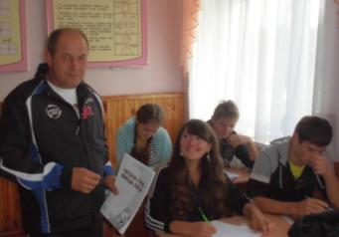
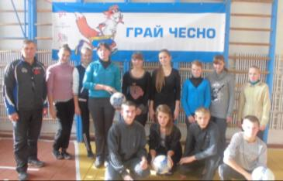
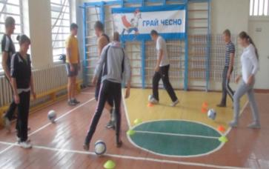
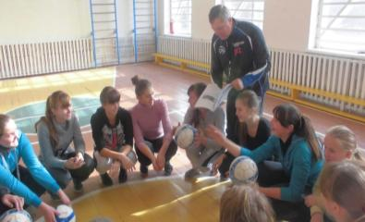
"Fair Play -Чесна гра":
профілактика ВІЛ та
навчання життєвим навичкам
через футбол та рухливі ігри

Slide 10
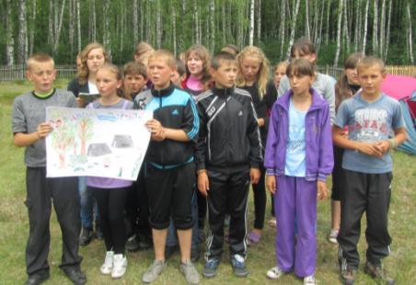
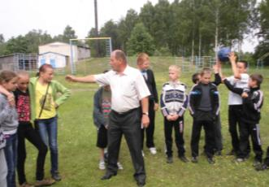
"Fair Play -Чесна гра":
профілактика ВІЛ та
навчання життєвим навичкам
через футбол та рухливі ігри

Slide 11
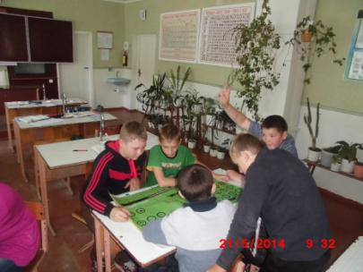
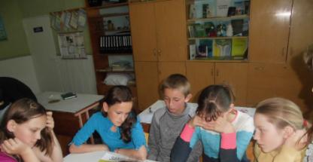
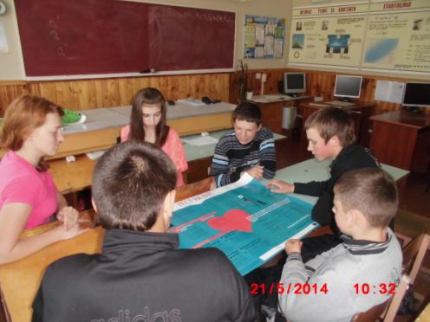
Проблема ВІЛ-СНІДу стосується кожного

Slide 12
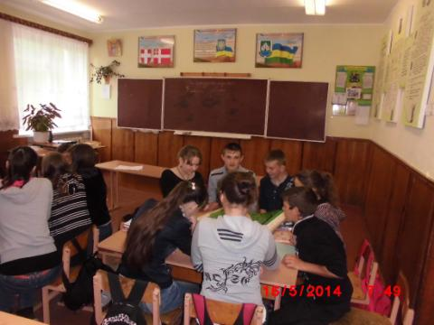
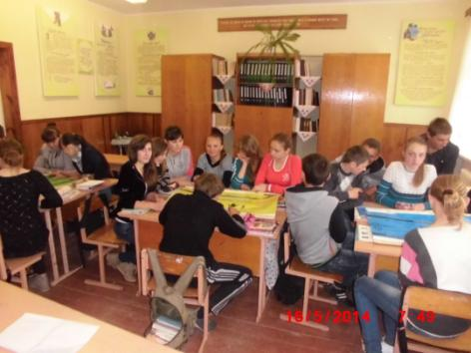
Урок 8 клас робота в групах
Тема: «ВІЛ-СНІД в Україні»

Slide 13
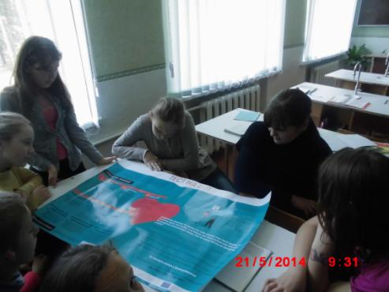
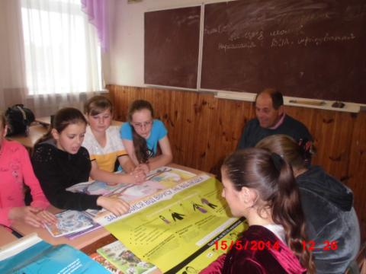
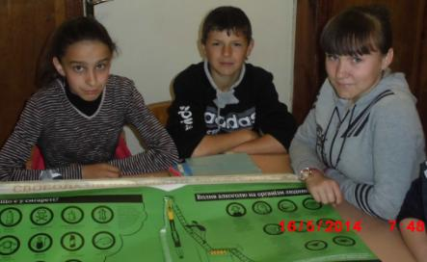
Заняття на тему: «Шляхи зараження і способи захисту»

Slide 14
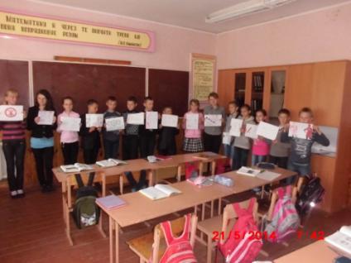
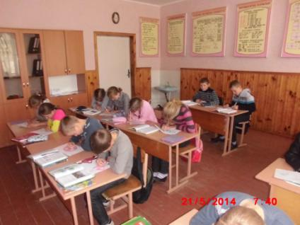
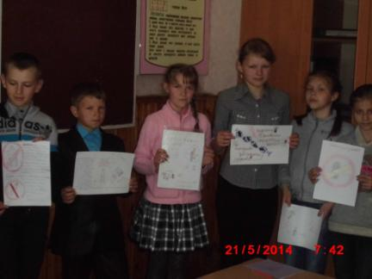
Малюнок на антиалкогольну і антинаркотичну рекламу

Slide 15
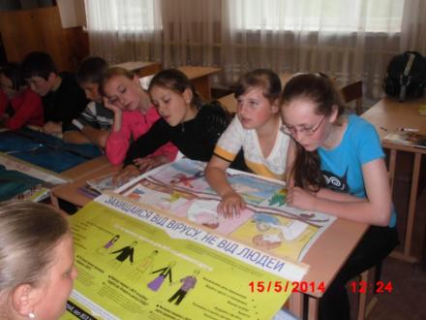
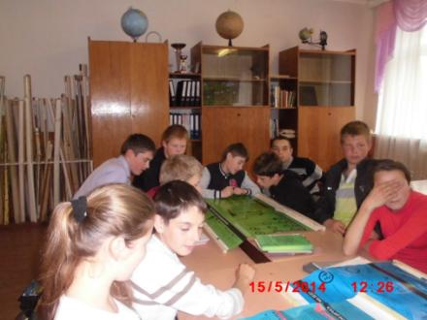
Урок «Основ здоров'я»
у 7 класі
«Туберкульоз і ВІЛ-інфекція»

